Slide 1

Тренинг для подростков
"Как найти друзей?"
Разберем, что мешает и помогает заводить друзей и освоим практические навыки для успешного общения.

Slide 2

Почему важны друзья?
73%
2x
40%
Подростков
Меньше стресса
Улучшение
ценят поддержку друзей как один из важнейших факторов психологического благополучия
самооценки и настроения благодаря положительному опыту дружеских отношений
у подростков с широким кругом общения по сравнению с теми, кто испытывает одиночество
Дружба является одним из основных источников эмоциональной поддержки, помогает формировать идентичность и развивать социальные навыки, необходимые для взрослой жизни.

Slide 3
Разминка "Общее у нас"
Правила упражнения
Вопросы для обсуждения
Объединитесь в пары с соседом
Что было легче: говорить о себе или слушать другого?
У вас есть 5 минут, чтобы найти минимум 3 общих интереса
Удивило ли вас что-то в ответах партнера?
Запишите найденные сходства на листочке
Как общие интересы могут стать началом дружбы?
Поделитесь результатами с группой

Slide 4




Где искать друзей?
Учебная среда
Увлечения и хобби
Локальное окружение
Одноклассники, студенты параллельных классов, школьные мероприятия и проекты. Используйте возможность групповой работы для знакомства.
Спортивные секции, творческие кружки, музыкальные школы — идеальные места для встречи с единомышленниками, разделяющими ваши интересы.
Соседи, дворовые компании, районные мероприятия. Не забывайте о друзьях друзей — это расширяет ваш социальный круг.

Slide 5










Основные качества друга
Честность
Доброжелательность
Способность говорить правду, даже когда это непросто, отсутствие лжи в отношениях
Искреннее желание добра, готовность помочь и поддержать в любой ситуации
Поддержка
Умение быть рядом в трудные моменты, поддерживать начинания и мечты
Умение слушать
Проявление искреннего интереса к вашим мыслям и чувствам
Чувство юмора
Способность разрядить напряженную ситуацию, создавать позитивную атмосферу
Вопрос для размышления
"Какой друг нужен именно тебе? Какие качества ты ценишь больше всего?"

Slide 6
Как начать разговор?
Простые фразы для знакомства
Эффективные подходы
Комплимент — искренне отметьте что-то приятное в человеке
"Привет, я [имя]. А ты занимаешься в этой секции давно?"
Общие интересы — спросите о хобби или увлечениях
"Классная футболка! Ты тоже фанат этой группы?"
Помощь — предложите или попросите о небольшой помощи
"Можно к тебе присоединиться? Я здесь впервые."
Актуальные события — обсудите то, что происходит здесь и сейчас
"Как тебе новый [фильм/игра/песня]? Уже видел?"
Не бойтесь сделать первый шаг! Большинство людей ценят инициативу и открытость.

Slide 7

Упражнение "Дружеская визитка"
Обсуждение результатов
Обмен информацией
Поделитесь с группой, какие совпадения вы нашли и с кем. Обсудите, как эти общие темы могут стать началом интересного разговора и возможной дружбы.
Создание визитки
Ходите по комнате и знакомьтесь с другими участниками, обмениваясь информацией со своих визиток. Ваша задача — найти людей с похожими интересами или ценностями.
Возьмите небольшой лист бумаги и напишите 3 интересных факта о себе:
Ваше необычное хобби или талант
Что вы цените в дружбе больше всего
Что вам интересно узнать от других

Slide 8
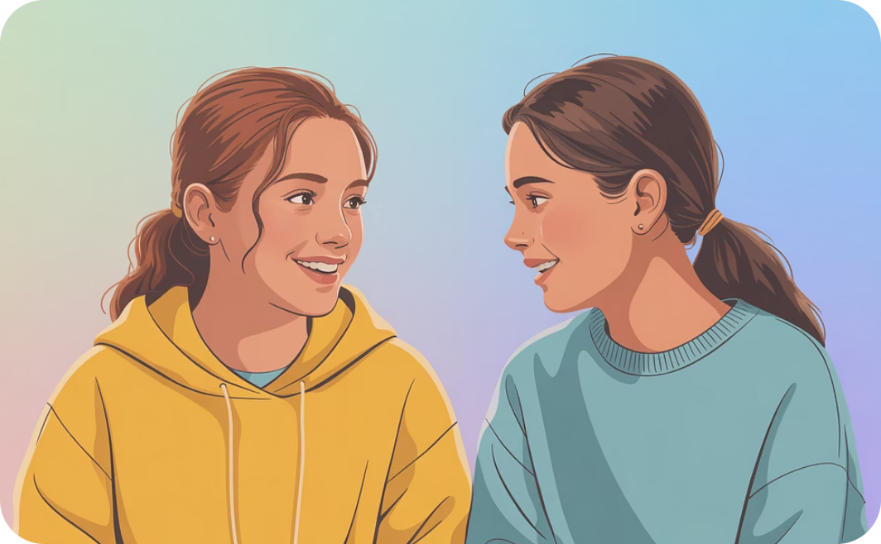

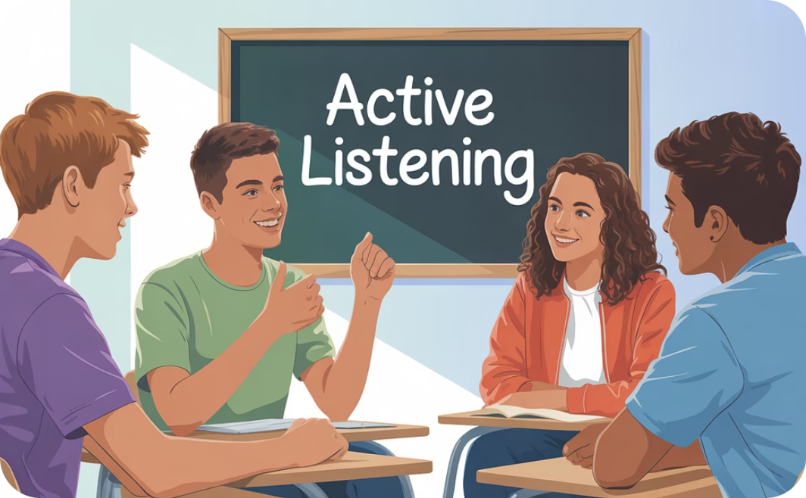
Почему важно слушать?
Активное слушание
Поддерживайте зрительный контакт, кивайте, проявляйте заинтересованность невербально. Не перебивайте собеседника, дайте ему закончить мысль.
Задавайте вопросы
Уточняющие вопросы показывают, что вам действительно интересно мнение собеседника. "А что было потом?", "Как ты себя при этом чувствовал?"
Упражнение "Эхо-фразы"
Попробуйте в парах: один рассказывает историю, другой повторяет суть услышанного своими словами. Затем меняетесь ролями.

Slide 9
Как справиться со страхом отказа
80%
65%
90%
Подростков
Успешных знакомств
Людей
испытывают страх быть отвергнутыми сверстниками — это абсолютно нормальная человеческая реакция
происходит после преодоления первоначального страха и неловкости
положительно реагируют на искреннюю попытку познакомиться и наладить контакт
"Когда я перешла в новую школу, я целую неделю обедала одна. Однажды я просто подошла к группе девочек и спросила, можно ли к ним присоединиться. Они согласились, и теперь мы лучшие подруги. Всё, что мне нужно было сделать — преодолеть свой страх и сделать первый шаг." — Катя, 15 лет

Slide 10

Упражнение «Ролевые игры»
Ситуация "Я пришёл на новую секцию"
Вариации сценариев:
Секция спортивного плавания
Разделитесь на группы по 4-5 человек. В каждой группе один участник играет роль "новичка", остальные — "постоянные участники секции". Задача новичка — познакомиться и влиться в коллектив за 5 минут.
Художественная студия
Клуб любителей настольных игр
Музыкальный кружок
Групповой разбор
После выполнения упражнения обсудите: какие подходы сработали лучше всего? Что вызвало трудности? Какие фразы и темы помогли начать разговор? Что бы вы сделали по-другому в реальной ситуации?
Это упражнение поможет вам отработать навыки знакомства в безопасной среде и получить полезную обратную связь от группы.

Slide 11
Ошибки при поиске друга
Распространенные ошибки
Как исправить ситуацию?
Неискренность — попытка казаться тем, кем вы не являетесь
Анализ своих действий. Ведите дневник общения — записывайте, что работало, а что нет в ваших попытках завести друзей.
Излишняя навязчивость — не давать собеседнику личного пространства
Неумение слушать — постоянно говорить только о себе
Практика рефлексии. Задавайте себе вопросы после общения:
Желание понравиться любой ценой — соглашаться со всем, даже если это противоречит вашим ценностям
Был ли я искренним?
Проявлял ли я интерес к собеседнику?
Что я могу улучшить в следующий раз?
Критика и осуждение — негативные высказывания о других людях

Slide 12
Упражнение "Круг поддержки"
Встаньте в круг всей группой
Каждый участник по очереди называет одно качество настоящего друга
Запишите все названные качества на доске
Совместно создайте "портрет идеального друга"
Подумайте, какими из этих качеств вы уже обладаете,
а какие хотели бы развить?
В завершение — время для вопросов участников и обсуждения индивидуальных затруднений в поиске друзей.

Slide 13

Основные выводы
Дружба — важная часть жизни, которая делает нас счастливее
Поиск друзей — это навык, который можно развивать
Будьте искренними и проявляйте интерес к другим людям
Не бойтесь делать первый шаг
Ошибки — это часть пути, учитесь на них

